Slide 1
«Этапы проектирования учебно-методического комплекса педагога дополнительного образования детей »
Педагог дополнительного образования
Малышева Ирина Игоревна

Slide 2
Цель
Определение содержания этапов проектирования учебно-методического комплекса для программ в системе дополнительного образования детей, способного обеспечивать эффективную реализацию дополнительной общеразвивающей программы в условиях развития системы дополнительного образования детей.

Slide 3
Объект
Проектирование учебно-методических материалов в системе дополнительного образования

Slide 4
Предмет
Содержание этапов проектирования учебно-методического комплекса, способного обеспечивать эффективную реализацию дополнительной общеразвивающей программы в условиях развития системы дополнительного образования детей

Slide 5
Задачи:
Определить степень проработанности проблемы УМК в педагогической науке и образовательной практике.
Определить состояние проблемы проектирования УМК на основе анализа современных тенденций развития дополнительного образования детей.
Разработать содержание этапов проектирования УМК для реализации дополнительной общеразвивающей программы.
Разработать и апробировать УМК для реализации дополнительной общеразвивающей программы «Вязание».
Разработать критерии оценки качества УМК для реализации дополнительной общеразвивающей программы.

Slide 6
Методы исследования
Теоретический анализ литературы;
Изучение и обобщение практического опыта;
Наблюдение;
Педагогический эксперимент.

Slide 7
Этапы проектирования УМК
Анализ конкретных задач обучения, воспитания и развития учащихся, характера и объёма информации, подлежащей усвоению, исходного уровня подготовки обучающихся.
Разработка и создание методических рекомендаций, подборка материалов по индивидуальному сопровождению развития учащихся.
Создание учебных и методических пособий, пакета материалов.

Slide 8
Совокупность компонентов УМК
Общеразвивающая программа
Учебные и методические пособия для педагога и обучающихся
Система средств обучения
Система средств научной организации труда педагога и обучающихся

Slide 9
Критерии оценки качества УМК
1. Содержательные
2. Методические
3. Технологические

Slide 10
Заключение
Определена степень проработки проблемы УМК.
Проведён анализ состояния проблемы проектирования УМК.
Разработано содержание этапов проектирования УМК.
Разработан и апробирован УМК для реализации дополнительной общеразвивающей программы «Вязание».
Разработаны критерии оценки качества УМК.

Slide 13
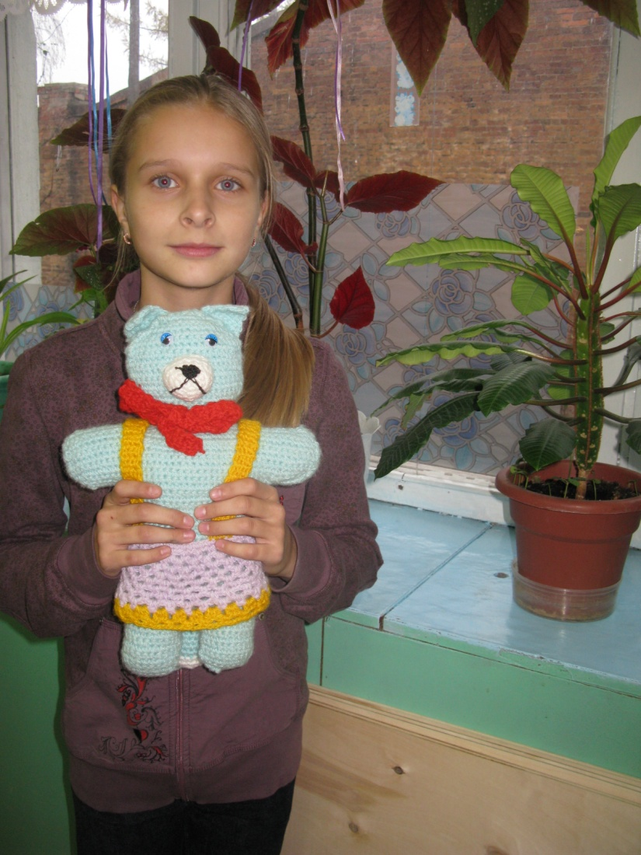

Slide 15
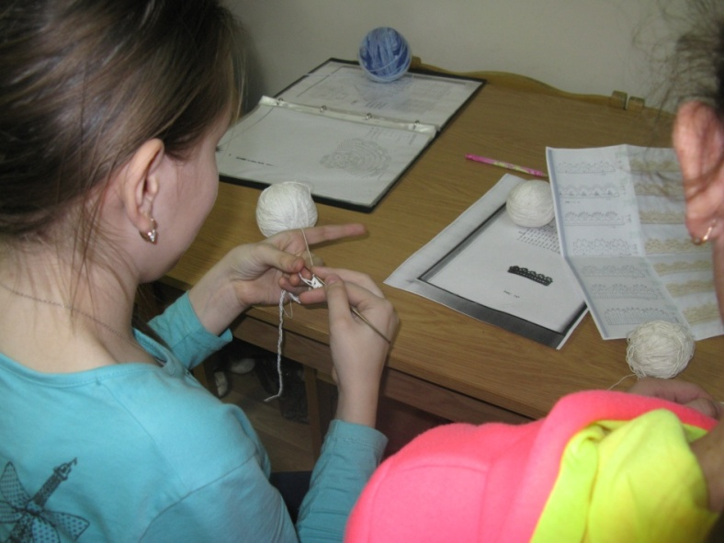
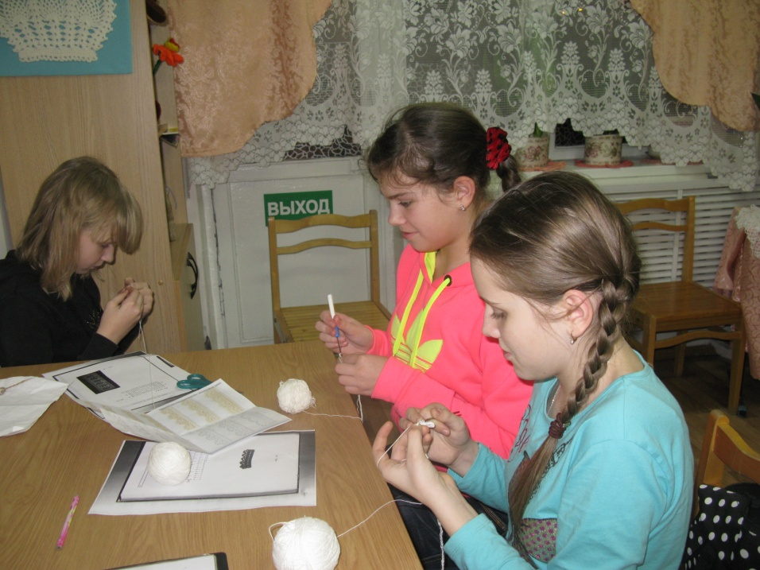
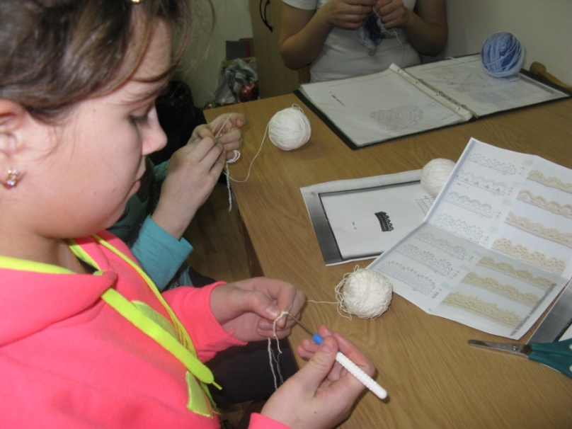

Slide 16
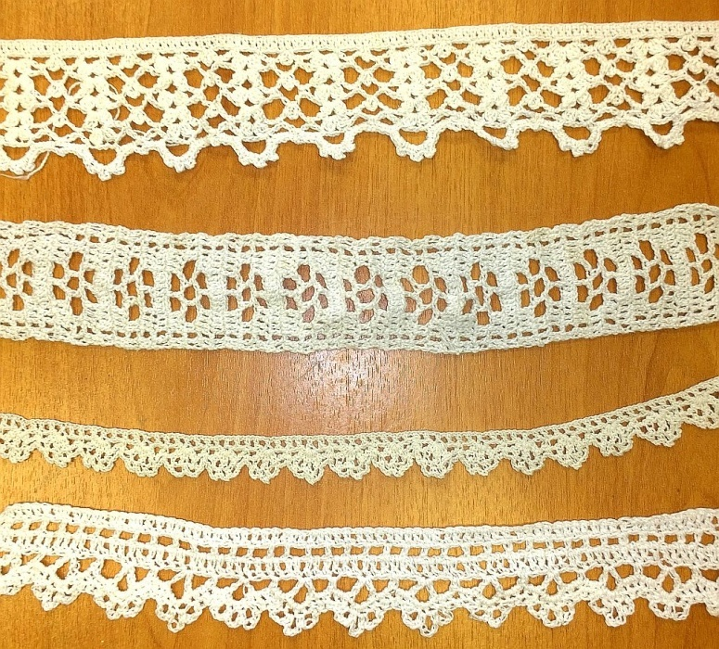
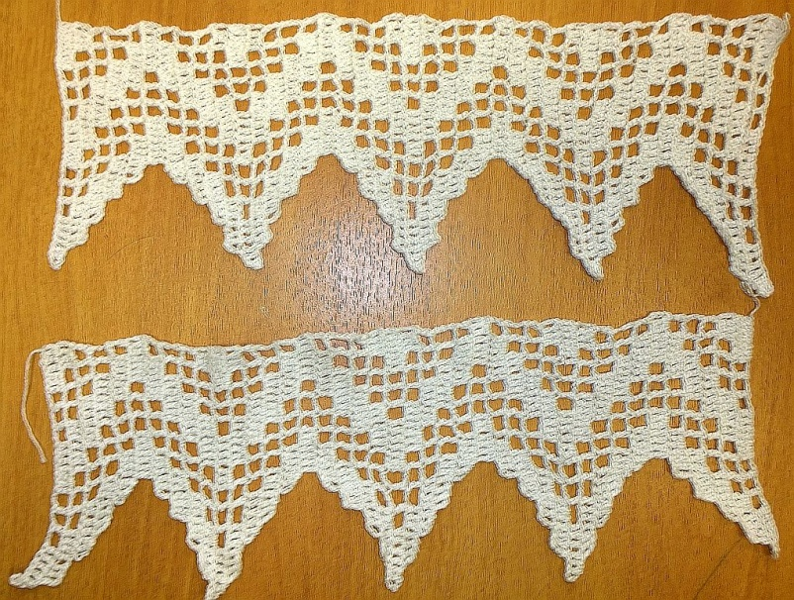
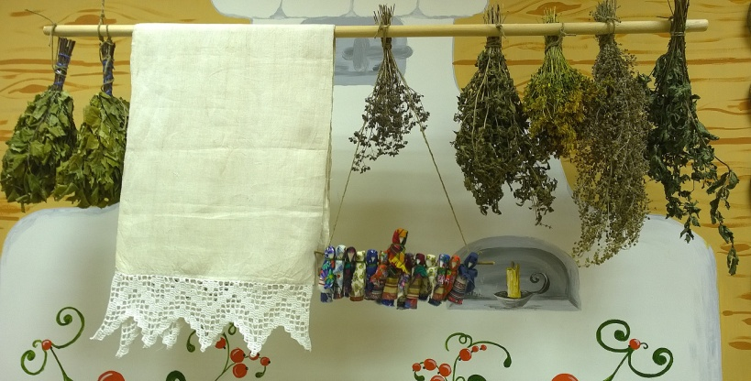

Slide 17
